Slide 1


KH정보교육원 Semi project
심슨팀 기획발표안
심슨팀 | 팀장 박정현
전유진
장호재
이원영
서민성
정문주

Slide 2

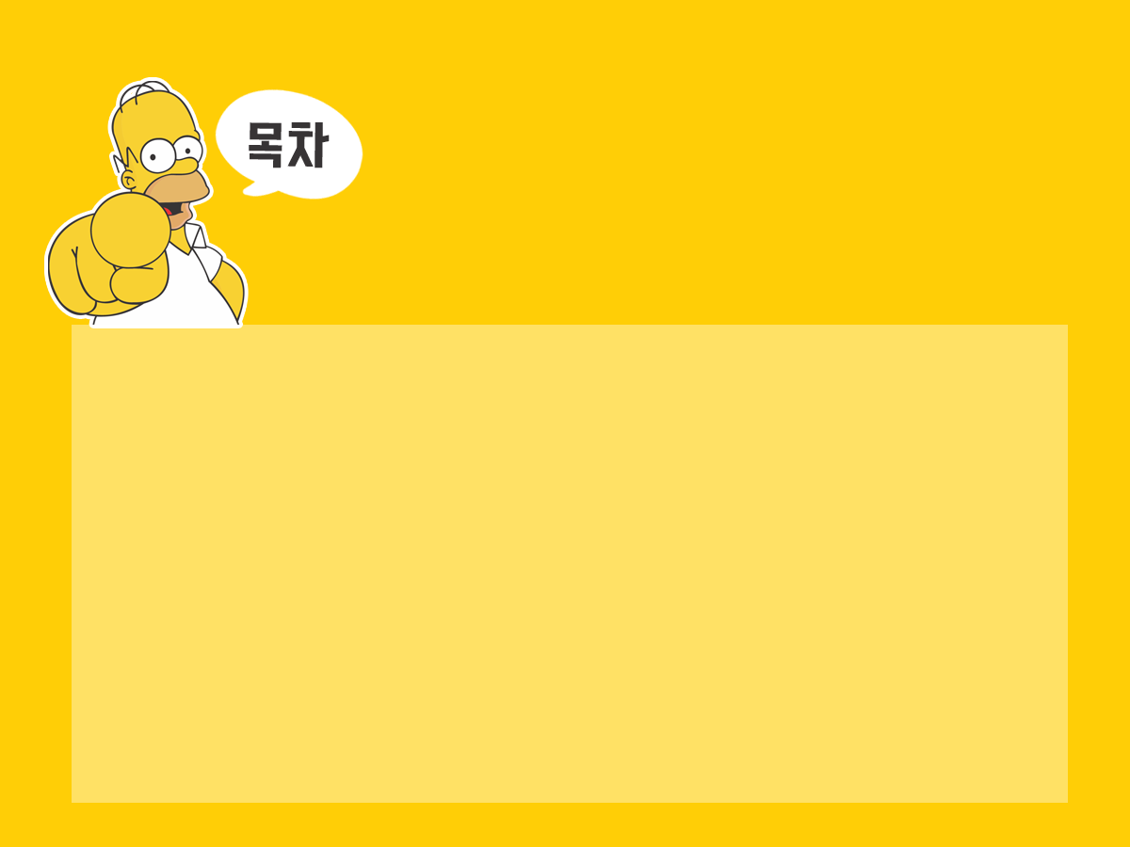
1. 팀원소개
2. 개발배경
3. 구현 목표
4. 프로젝트 일정
5. 요구사항정의서 (이원영)
6. 단위업무 정의서 (서민성)
7. 유스케이스 다이어그램 (장호재, 박정현)
8. 시퀀스 다이어그램 (전유진, 박정현)
9. ERD :논리/물리 (박정현)
10. 스토리보드 (정문주)

Slide 3



1. 팀원소개
팀장 : 박정현
팀원 : 전유진
장호재
이원영
서민성
정문주

Slide 4
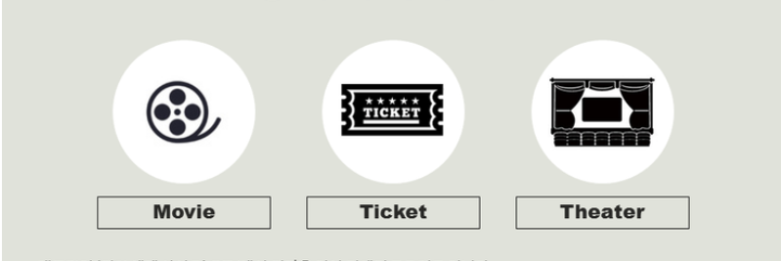
2. 개발 배경
대표적인 영화 예매 사이트 ＇롯데시네마’ 에서 영감을 받아
진행된 프로젝트 입니다.

Slide 5
3. 구현 목표
본 프로젝트의 목표는
이클립스, VSCode, oracle, JSP를 이용하여
구현한 웹 애플리케이션 개발입니다.

Slide 6
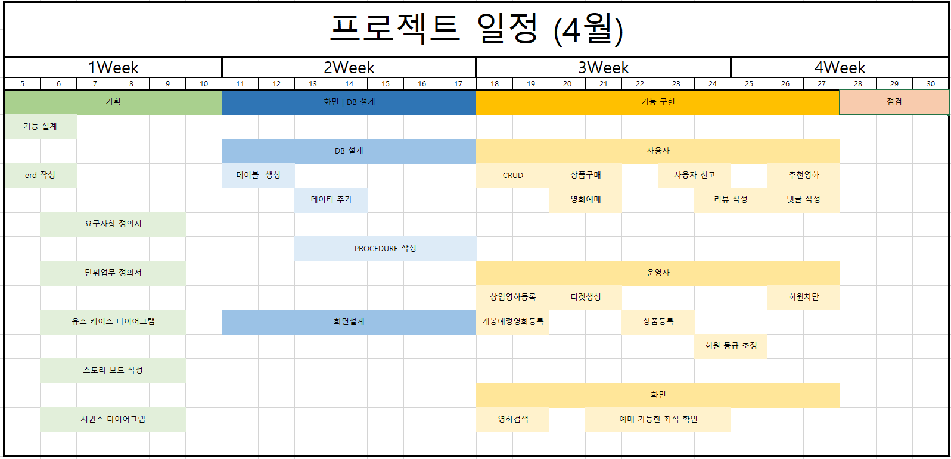
4. 프로젝트 일정(박정현)

Slide 7
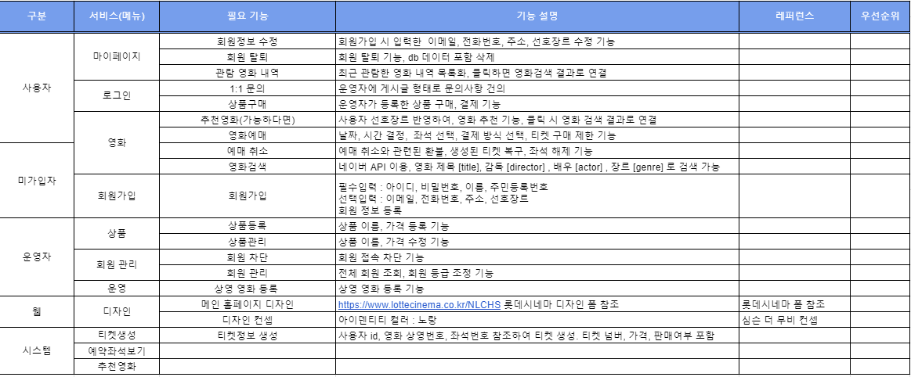
5. 요구사항정의서 (이원영)

Slide 8
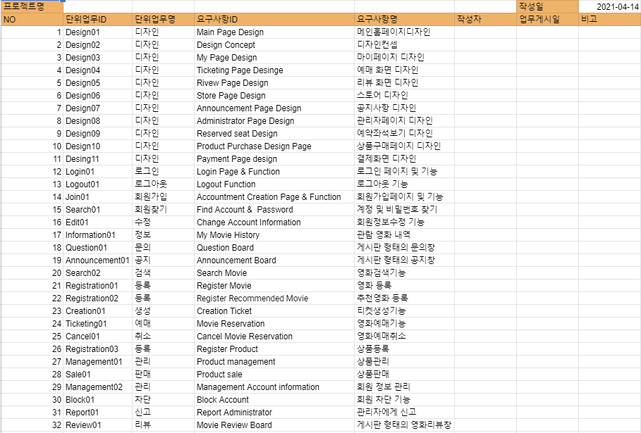
6. 단위업무 정의서 (서민성)

Slide 9
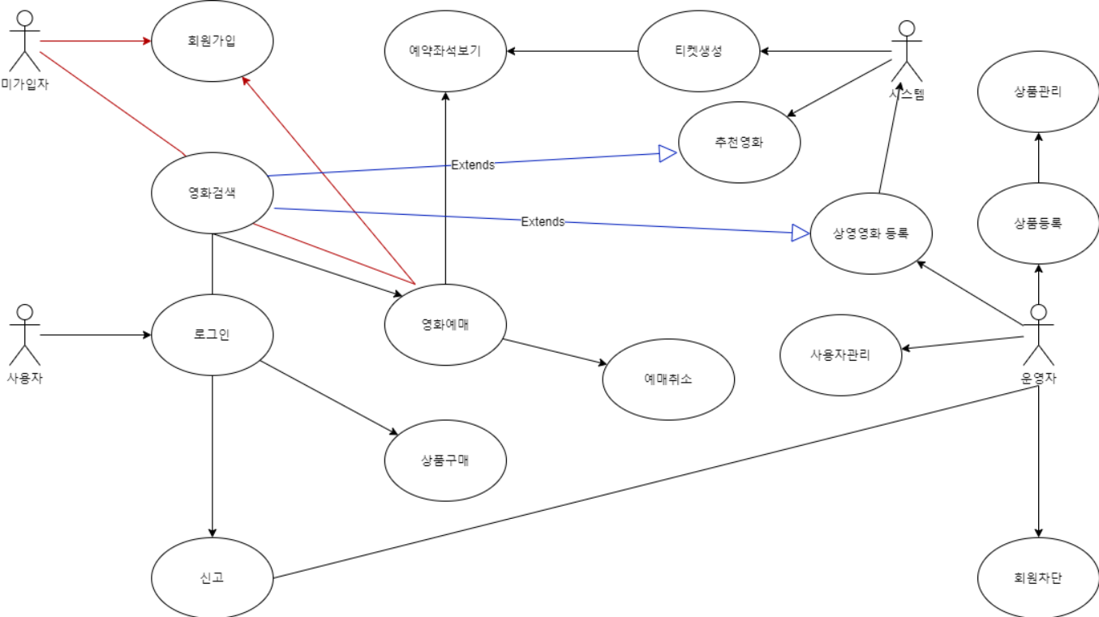
7. 유스케이스 다이어그램 (장호재, 박정현)

Slide 10
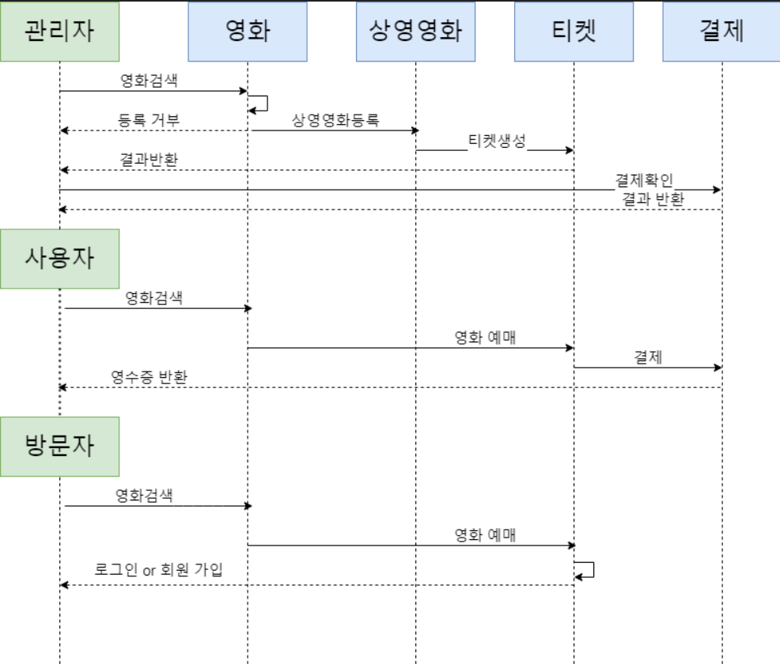
8. 시퀀스 다이어그램 (전유진, 박정현)

Slide 11
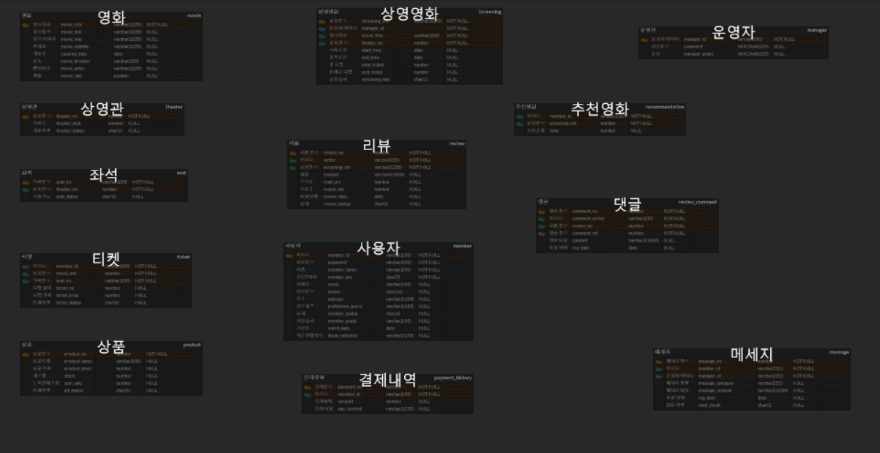
9. ERD :논리/물리 (박정현)

Slide 12
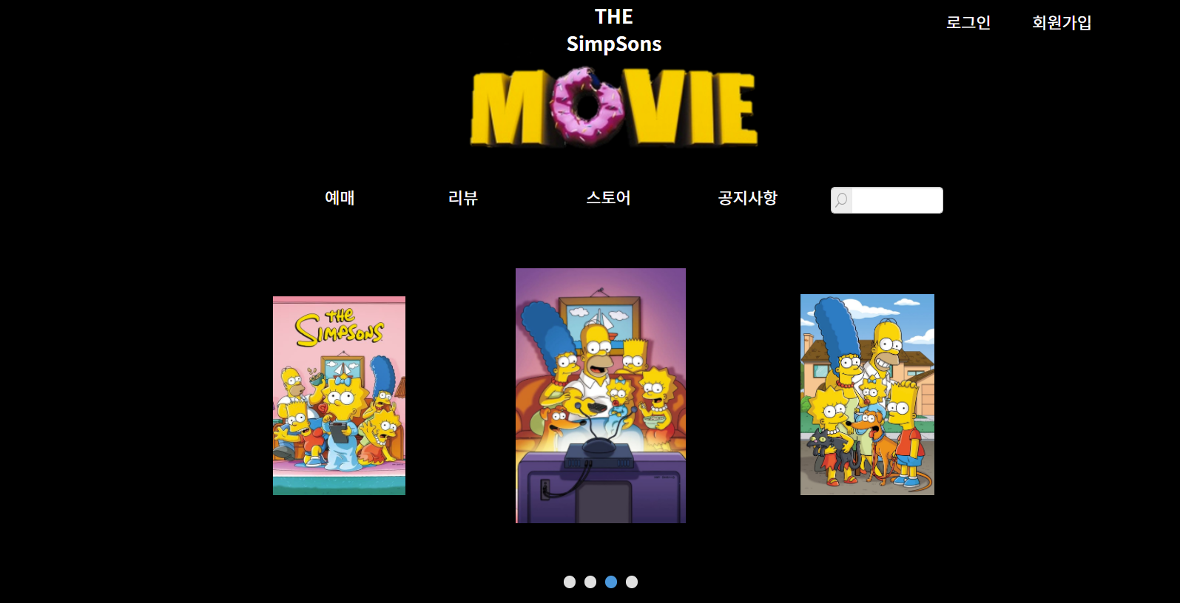
10. 스토리보드 (정문주)

Slide 13
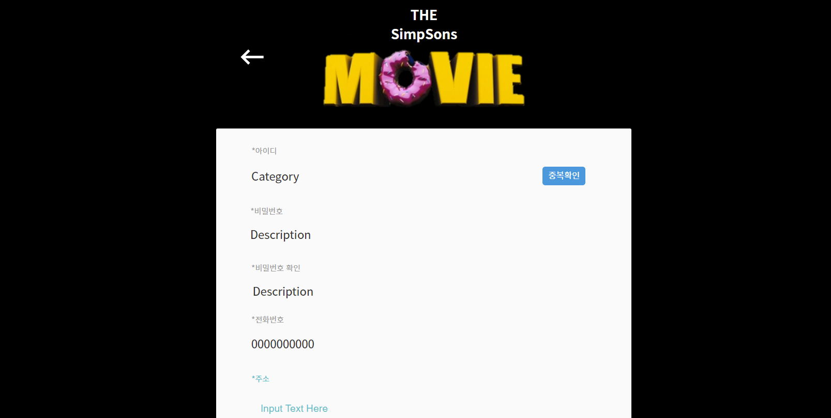
10. 스토리보드 (정문주)

Slide 14
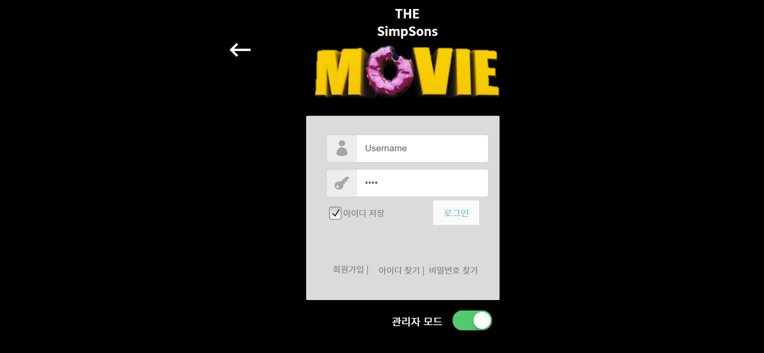
10. 스토리보드 (정문주)

Slide 15
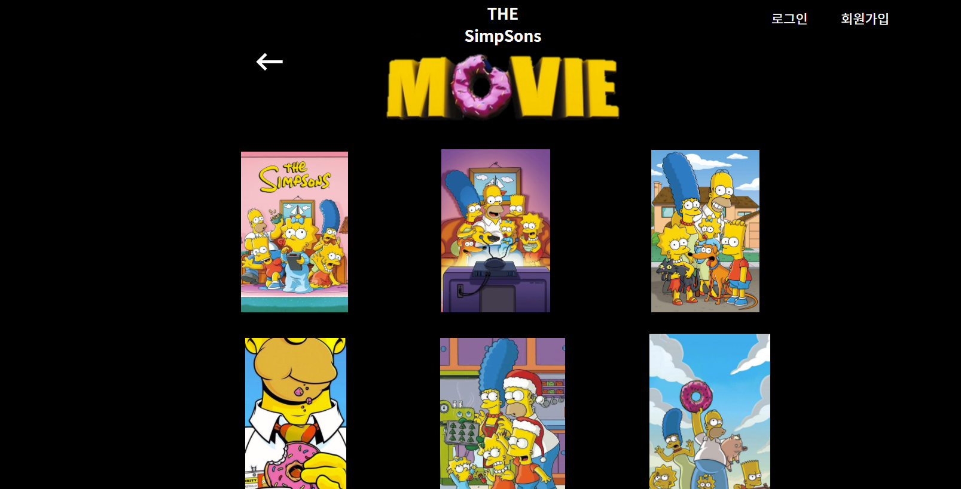
10. 스토리보드 (정문주)

Slide 16
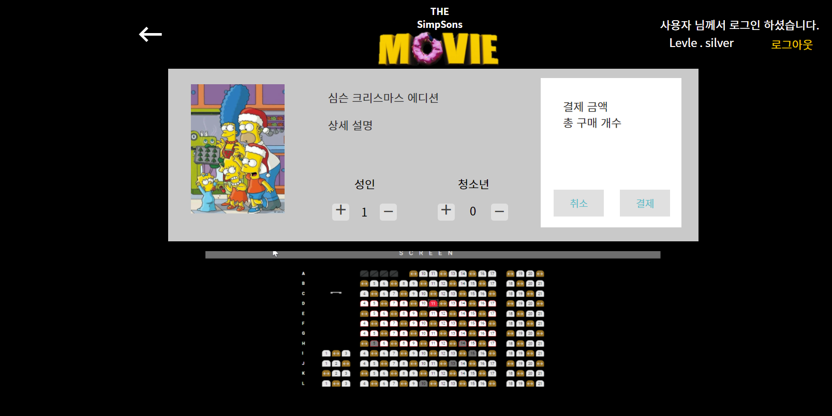
10. 스토리보드 (정문주)

Slide 17
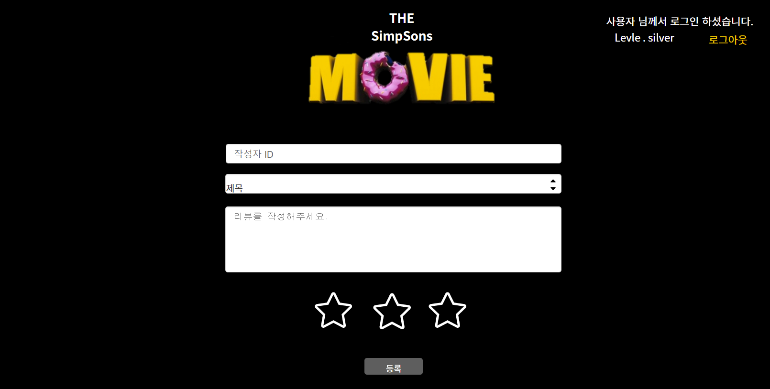
10. 스토리보드 (정문주)

Slide 18
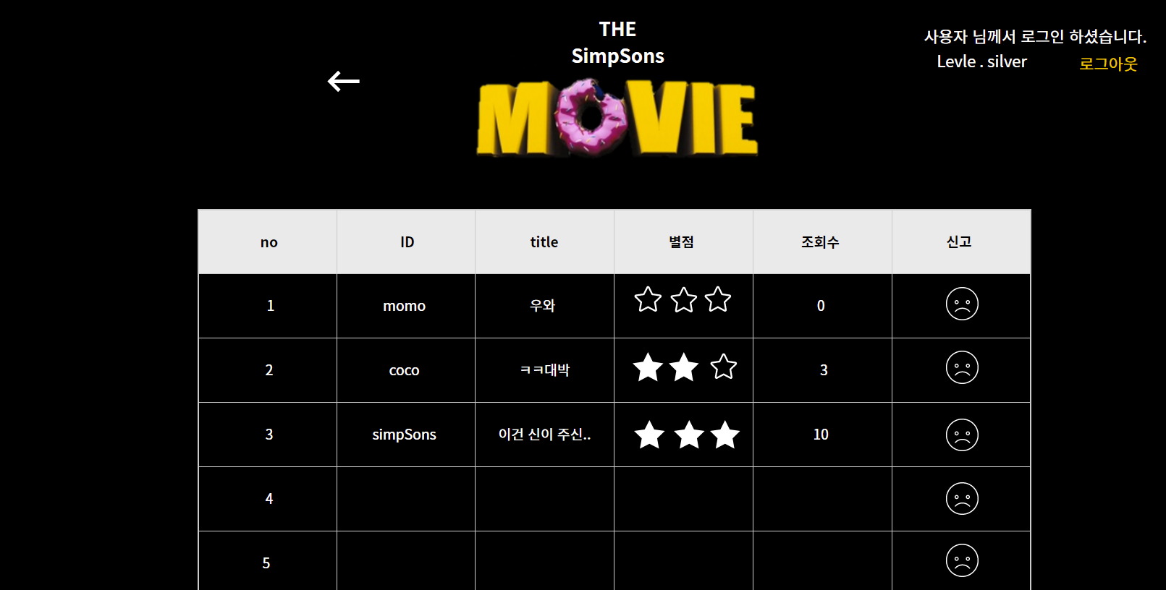
10. 스토리보드 (정문주)

Slide 19
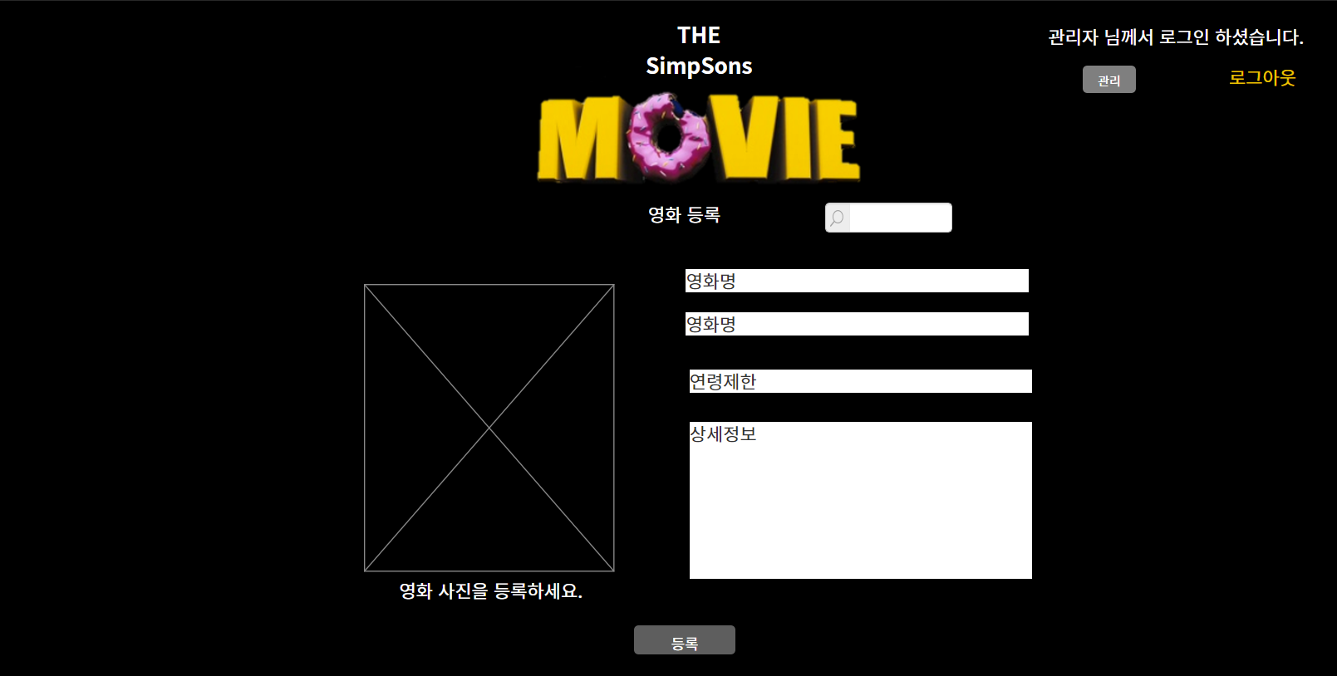
10. 스토리보드 (정문주)

Slide 20
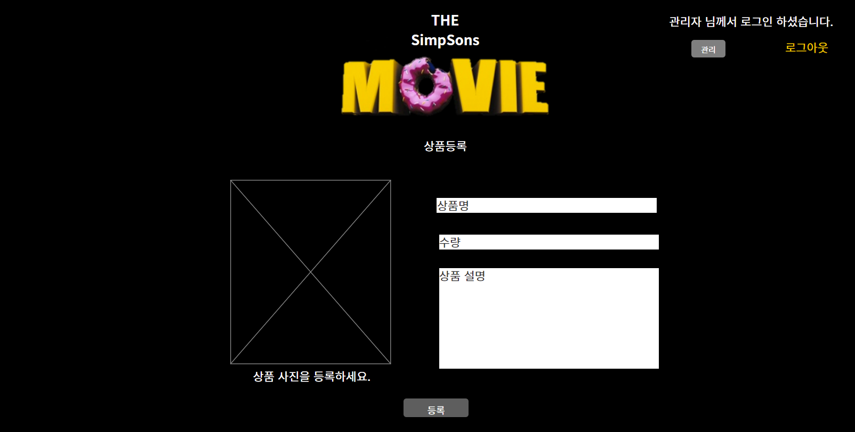
10. 스토리보드 (정문주)

Slide 21
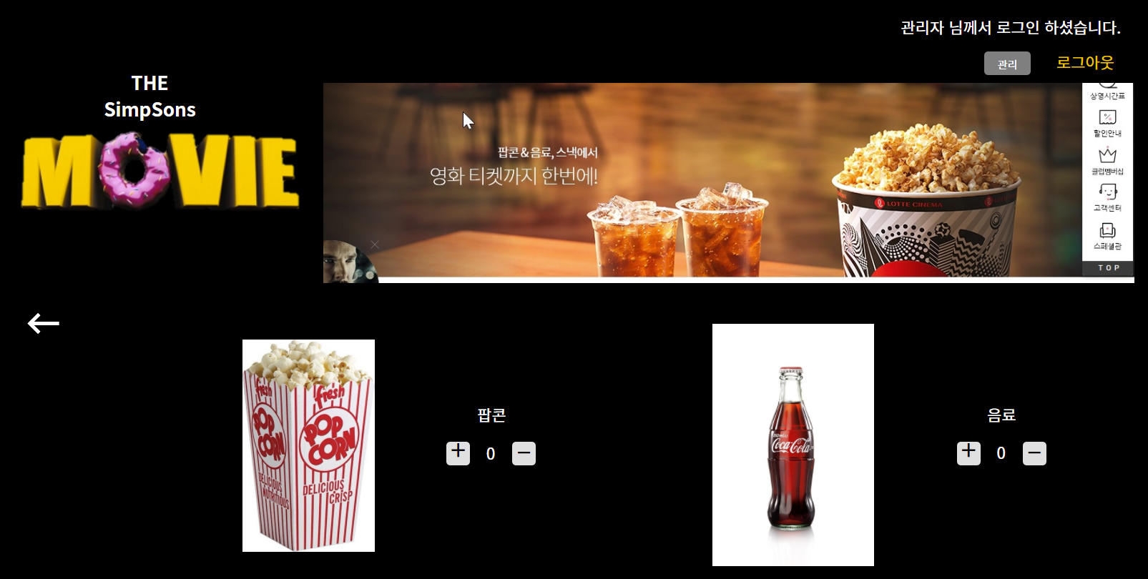
10. 스토리보드 (정문주)

Slide 22
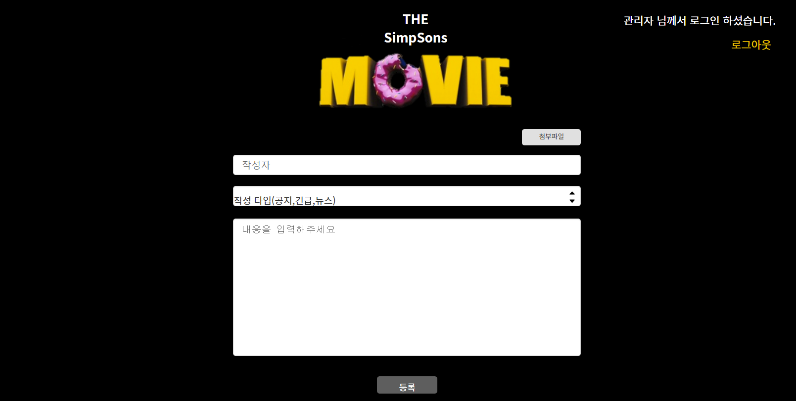
10. 스토리보드 (정문주)

Slide 23
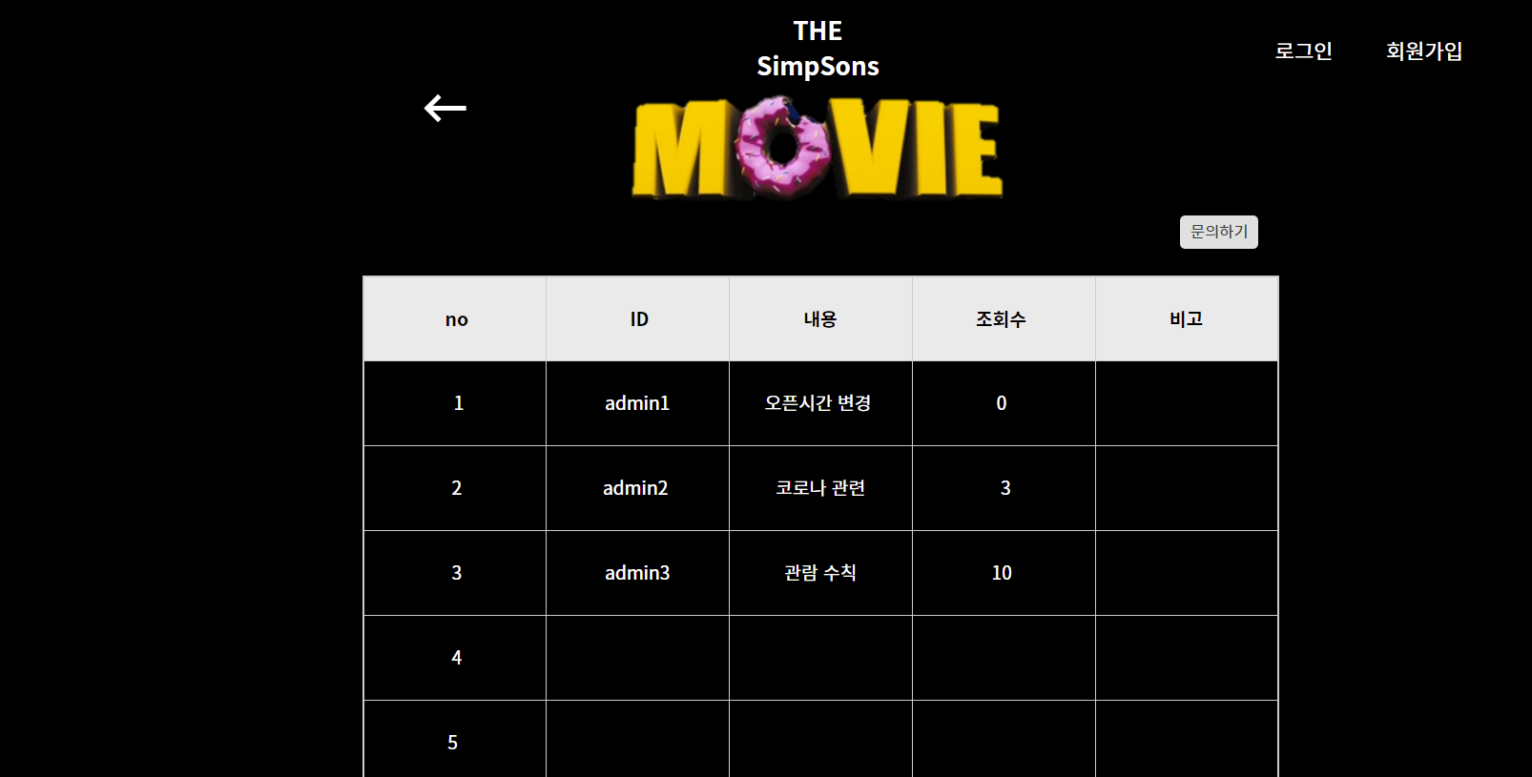
10. 스토리보드 (정문주)

Slide 24
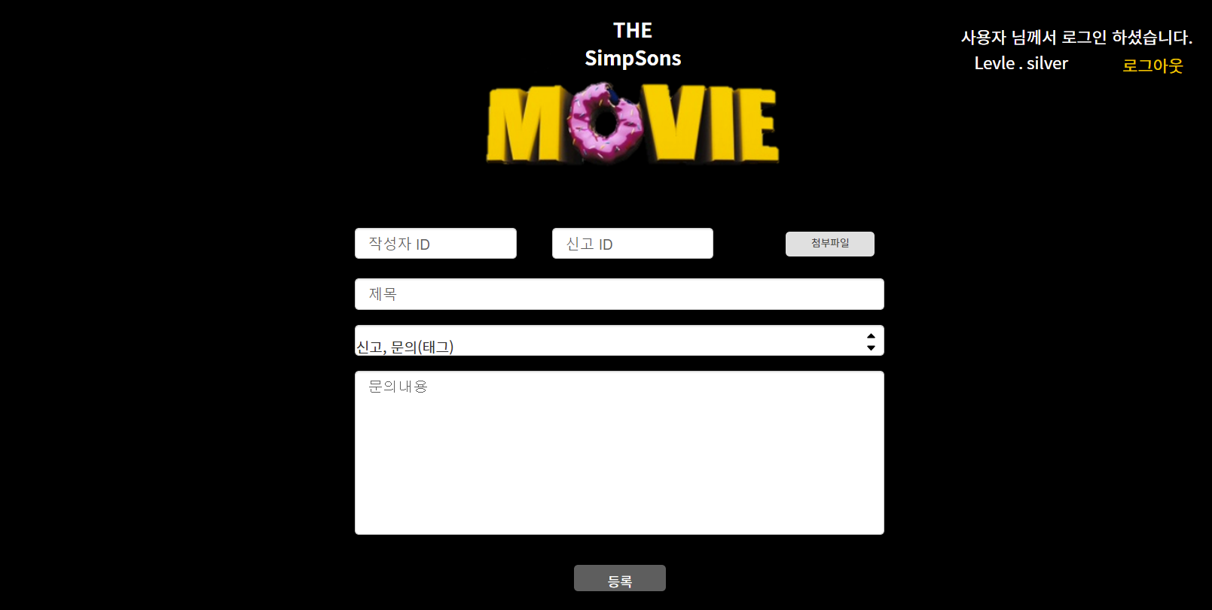
10. 스토리보드 (정문주)

Slide 25
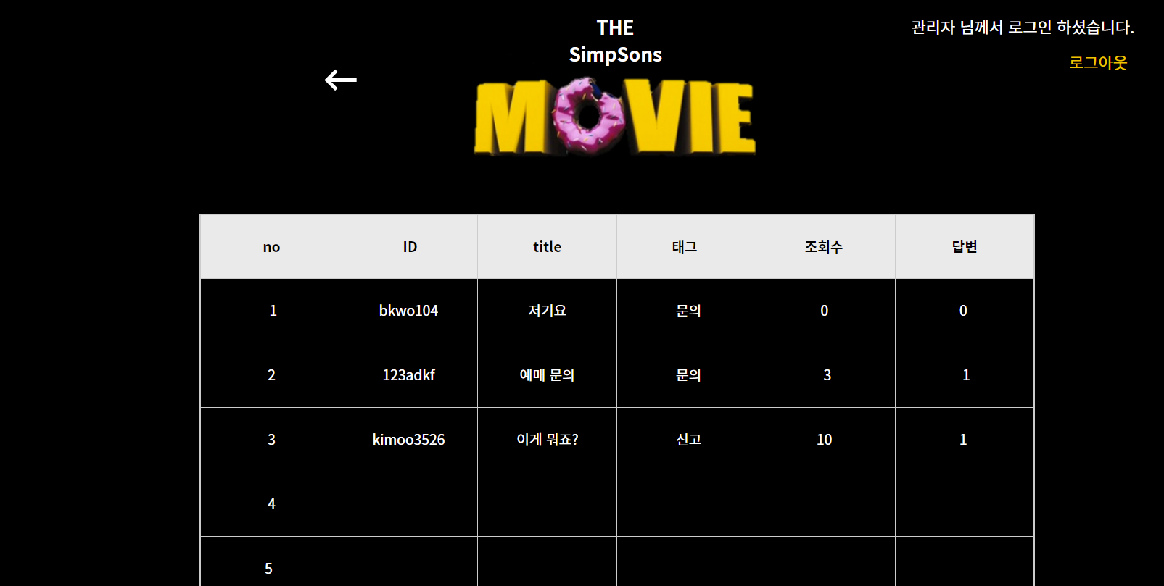
10. 스토리보드 (정문주)

Slide 26
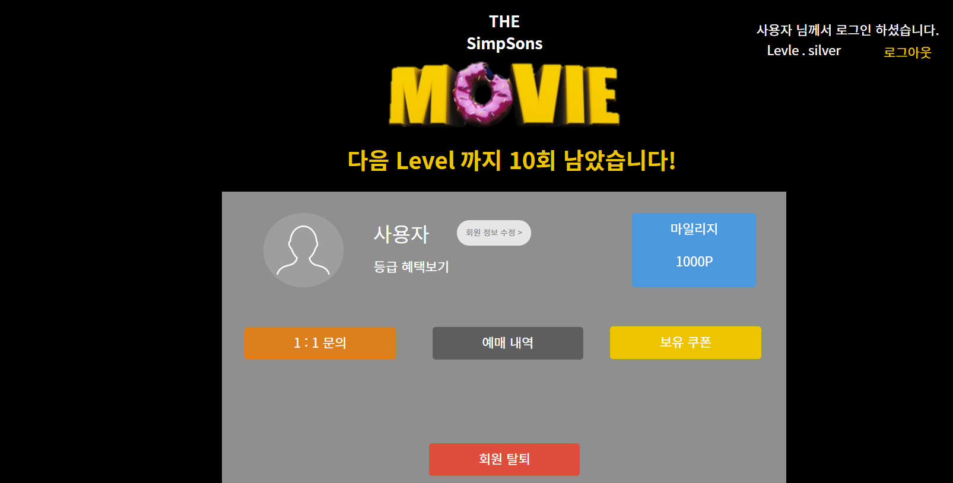
10. 스토리보드 (정문주)

Slide 27



